Slide 1
專題報告:漫畫筆記本
00757028 葉之宇
00757018 彭心睿

Slide 2
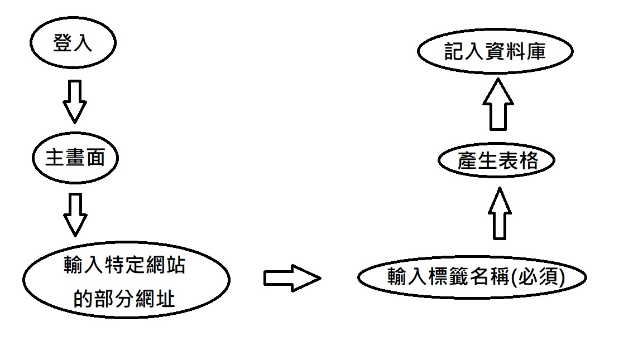
作品名稱:漫畫筆記本
網站架構圖:

Slide 3


規劃的使用技術:
基本:CSS、HTML、JavaScript、DOM、Event、AJAX
進階:Firebase、Bootstrap

Slide 4
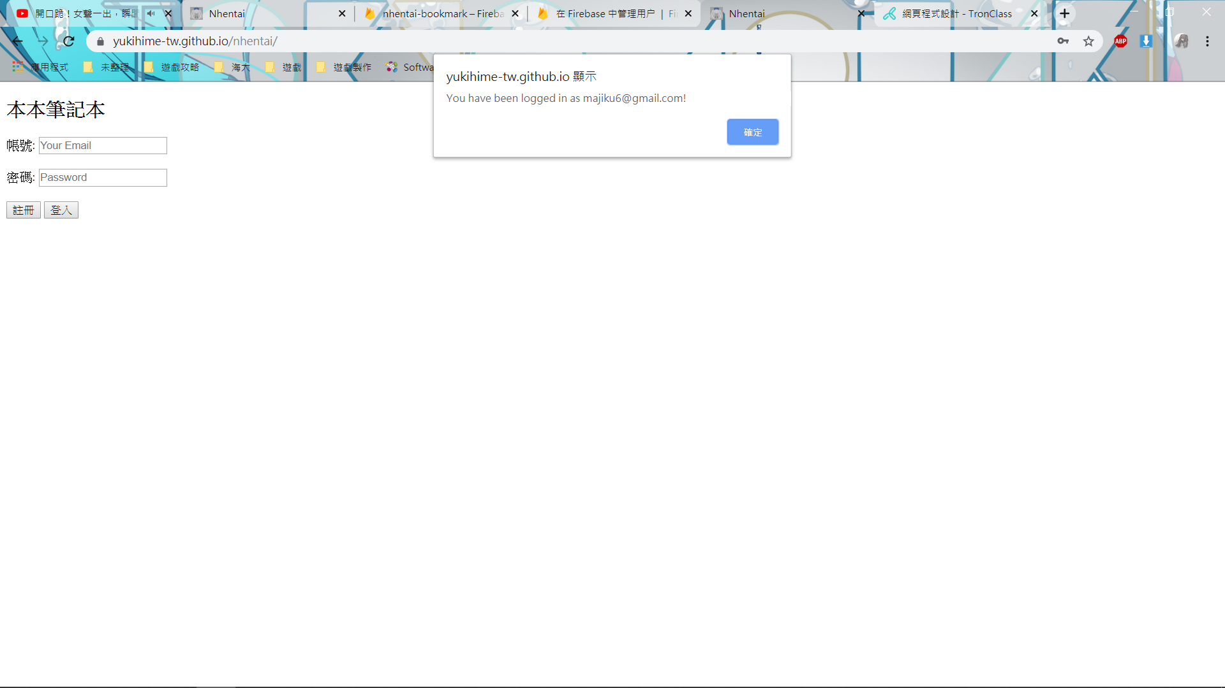
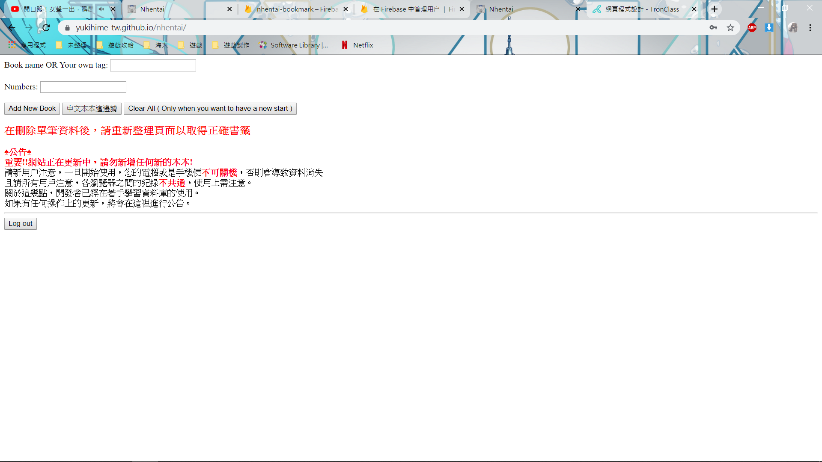
以前的登入畫面
以前的主畫面

Slide 5
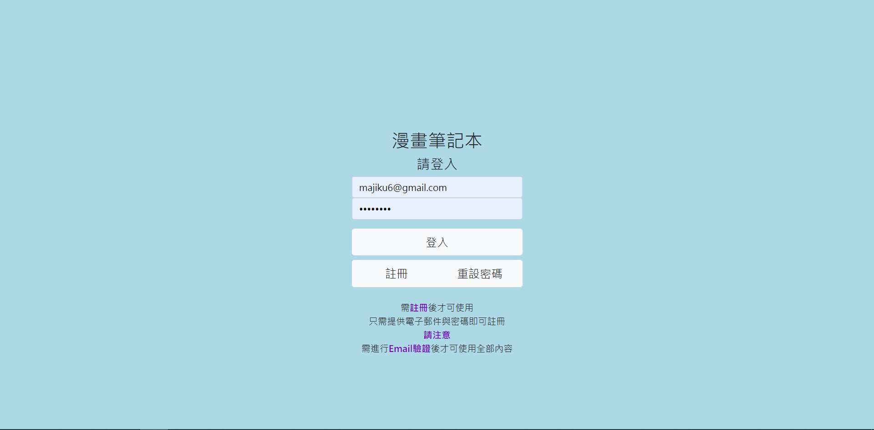
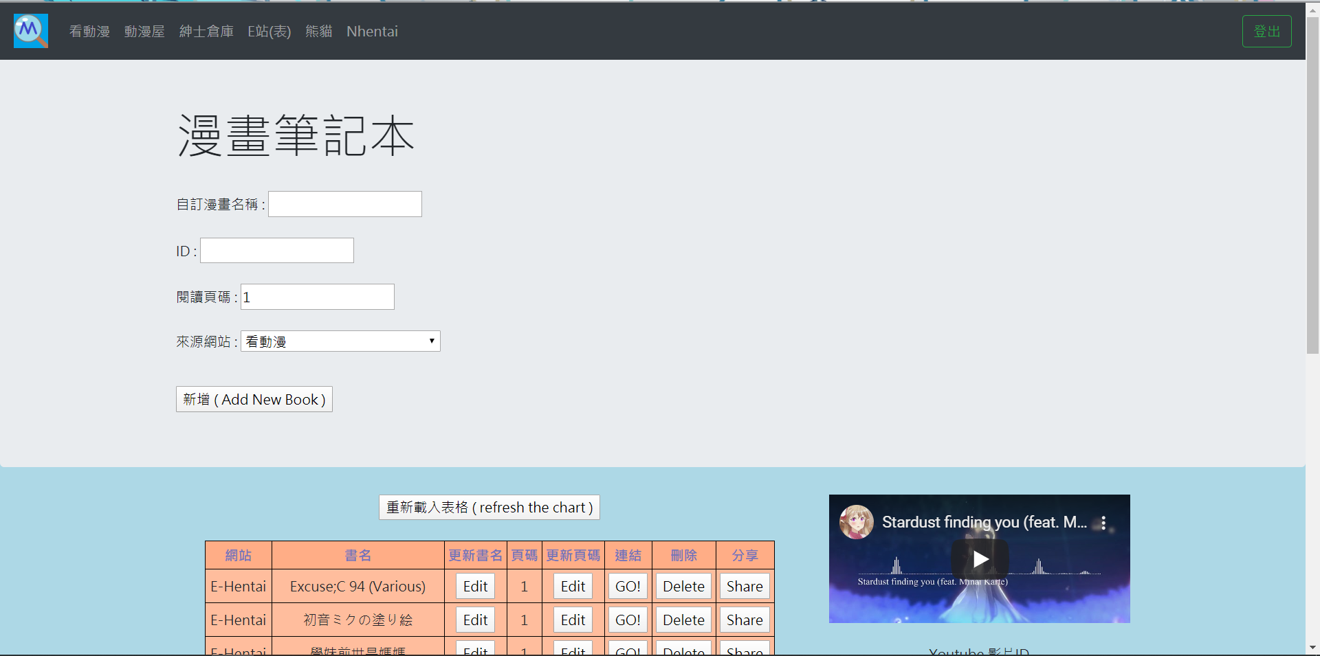
使用Bootstrap後的登入畫面
使用Bootstrap後的主畫面

Slide 6
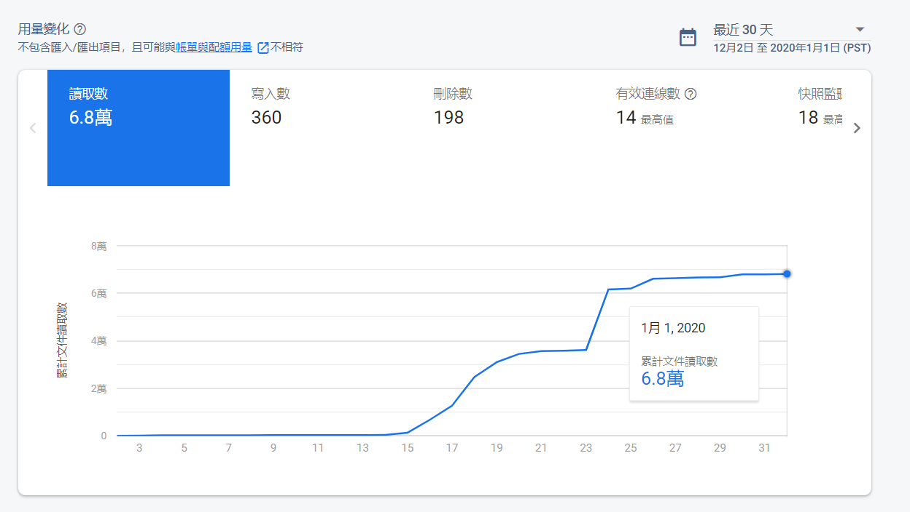
總行數:1817行
難處:
1.FireBase的使用(21天)
2.電腦版的share按鈕(3天)
3.bootstrap的排版問題(4天)
4.表格換頁(純JS，7天)
截至2020/1/1的統計圖

Slide 7
特色與優點:
1.方便好用
2.不佔用大量記憶體
3.讓網頁書籤乾淨整潔
4.不須註冊大量網站會員
5.使用越久，價值越高
6.會持續更新新功能，使使用上更加方便
7.根據Twitter上的使用者反饋，立刻做出反應
分工:
前端: 彭心睿
後端: 葉之宇

Slide 8
測試用帳號(未驗證):
帳號:guest@gmail.com
密碼:123456789
測試用帳號(已驗證):
帳號:0ohuano03@gmail.com
密碼:123456789
歡迎使用這些測試用帳號。
如果不怕自己的癖好被其他人知道的話。

Slide 9
報告結束

